Slide 1
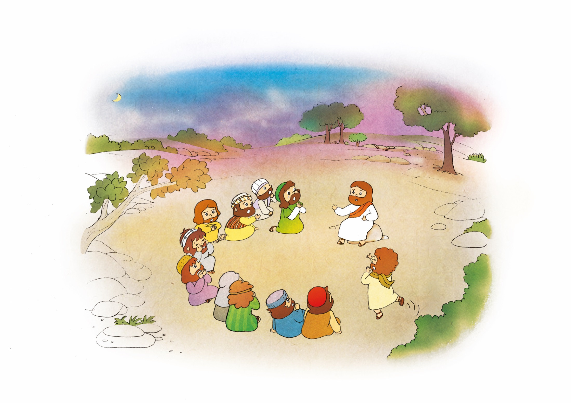
じゅうじか じけん いぜんの みことば
4か
ヨハネ14:26-27

Slide 2
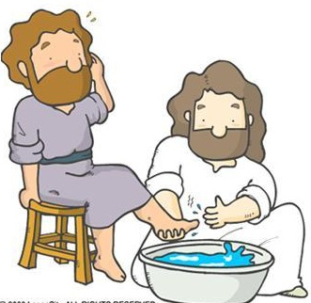
イエスさまが でしたちの あしを
あらってくださいました
あなたがたも
たがいに
あしを あらい
あいなさい

Slide 3
2. イエスさまは じゅうような やくそくを されました
てんごくを はなされました
わたしが みちであり
しんりであり いのち
なのです
せいれいの おくぎを いわれました

Slide 4
3. イエスさまが せいれいの ことを いわれました
あなたがたが つまずくことの ないためです
わたしが さっていくと あなたがたに せいれいを おくります
しんりの せいれいが こられて なさる みわざを いわれました

Slide 5
せいれいは わたしたちと ともに おられます
かみさまのみくに
しんりの みことばを さとらせて
くださいます
せいれいが わたしたちを
みちびいてくださいます

Slide 6
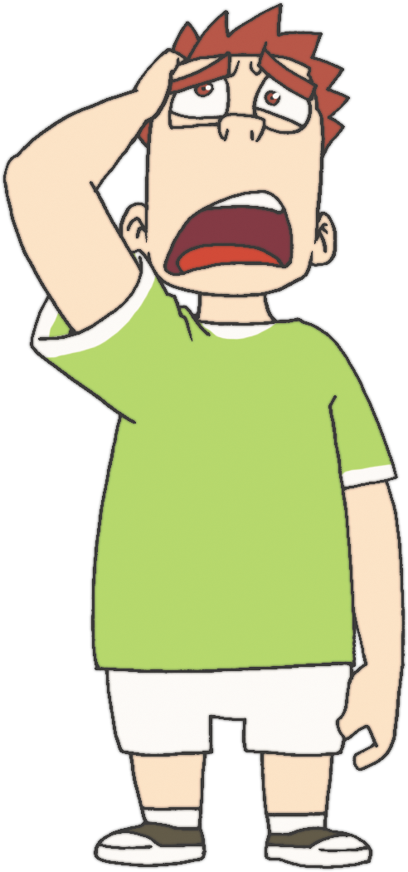
イエスさまが せいれいを おくってくださいました
Notes:
하지만 보배를 질그릇에 가졌다고 말씀하고 있어요.
우리 안에 성령님께서 거하세요. (고전 3:16) - 하나님, 그리스도
최고 보배가 담긴 그릇

Slide 7
せいれいに みたされて
せかいふくいんか する レムナント!
Notes:
그럼 고난, 문제, 학업 이길 힘이 생겨요
이렇게 영적인 정상, TOP에 올라서요.
Summit의 길을 걸어요

